Slide 1
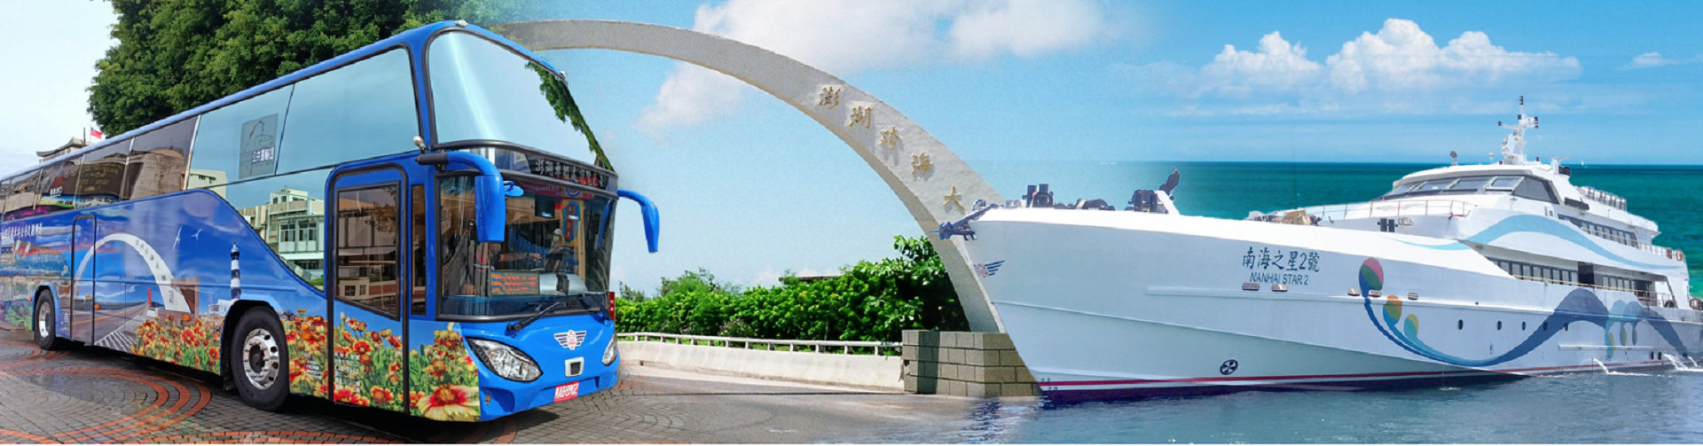

澎湖 TPASS 行政院通勤月票
說明會

Slide 2
說明會議程
一、澎湖TPASS月票方案
二、縣民獎勵方案
三、發卡、領卡流程
四、問題討論

Slide 3
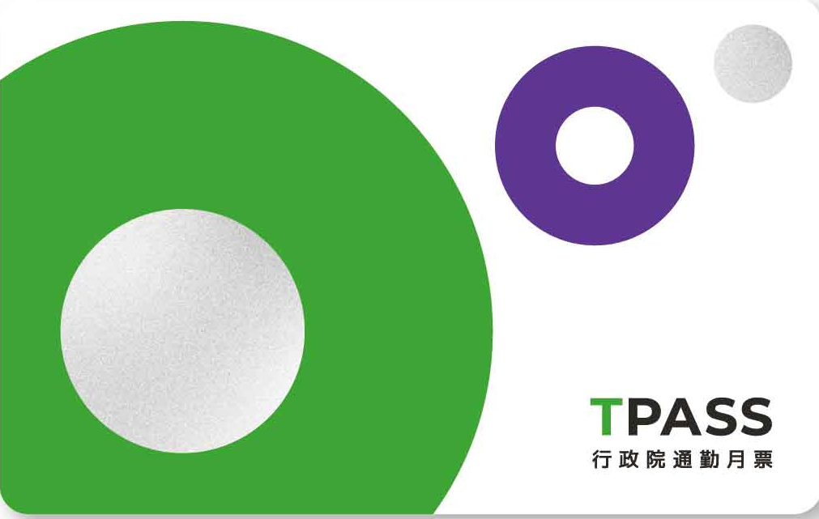
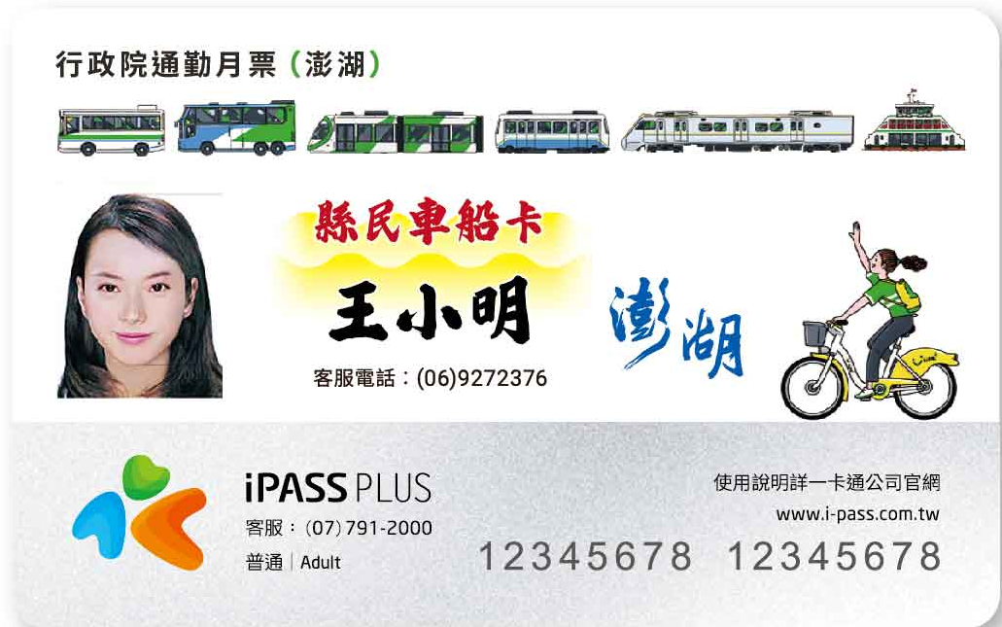
一、澎湖TPASS月票方案 - 縣民車船卡
縣民車船卡
限定設籍澎湖縣居民申辦的交通月票，發行兩種月票方案分別為「縣民公車卡」和「縣民車船卡」(限定設籍於七美/望安居民申辦)，票價由澎湖縣政府全額補助，持卡人依不同方案別可不限里程、不限次數搭乘澎湖縣政府公共車船管理處經營之市區公車及交通船(不含高雄)。
月票方案 | 縣民公車卡 | 縣民車船卡
售價 | 210元（縣府全額補助） | 1,000元（縣府全額補助）
運具 | 澎湖地區所有市區公車 | 澎湖地區所有市區公車以及交通船
說明 | 縣民卡票價由縣府全額補助，縣民無需自行購票，每次搭乘時驗票機不判斷效期。 有效期限內可依不同方案別不限里程、不限次數搭乘「澎湖縣政府公共車船管理處」經營之市區公車及交通船(不含至高雄)。 使用範圍不含台灣好行所有路線。

Slide 4
二、縣民獎勵方案
獎勵排行榜
為鼓勵縣民搭乘公車或交通船使用「縣民車船卡」，特提出獎勵方案，包括「累計搭乘次數」、「累計搭乘金額」
獎品有 1,000元及 300元超商禮券
以每張縣民車船卡為單位，計算搭乘的記錄，每日統計每張卡累計的資料
每日驗票機會將搭乘資料上傳至車船處，資料統計後於次日公布於TPASS網站

Slide 5
三、發卡、領卡流程(1/2)
1. 預繳資料、統一製卡
2. 臨櫃辦理、現場領卡
縣民預先前往由公所、村里辦公室繳交資料後，統一由車船處製卡中心統一製卡後，再通知縣民領卡。
車船處將於七美、望安售票站設置多個臨時受理櫃台，縣民可以前往辦理，現場等候製卡，卡片完成後可當場領卡。

Slide 6
三、發卡、領卡流程(2/2)
3. 指定地點、自行申辦
4. 寄回資料、專人處理
縣民可自行安排時間前往指定地點辦理，包括七美售票站、望安售票站、馬公候船室及公車總站櫃台辦理，現場等候製卡，卡片完成後可當場領卡。
縣民可將相關資料以E-mail 方式寄給車船處，統一由車船處製卡中心統一製卡後，再通知縣民領卡。

Slide 7
四、問題討論
1.沒有申辦縣民車船卡是否就無法搭船？
2.縣民車船卡遺失，補辦是否需要費用？
沒有申辦縣民車船卡不會影響鄉民權益，鄉民一樣可以持「身分證」搭乘交通船
遺失卡片補辦的費用，由車船處負擔，鄉民無須付費；但是獎勵方案的資料無法延續，必須重新累計

